Slide 1
Modelovanie procesov

Slide 2
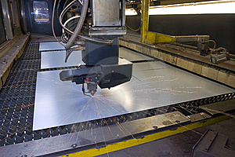
Kybernetický model: model, ktorý modeluje len vybrané vlastnosti procesu
Príklad:
Model výkonového lasera
Light Amplification by Stimulated of
Radiation – zosilnenie svetla s využitím
stimulovanej emisie žiarenia
Výkonové lasery CO2: zváranie, rezanie
Matematický model: 71 diferenciálnych rovníc 1. rádu

Slide 3
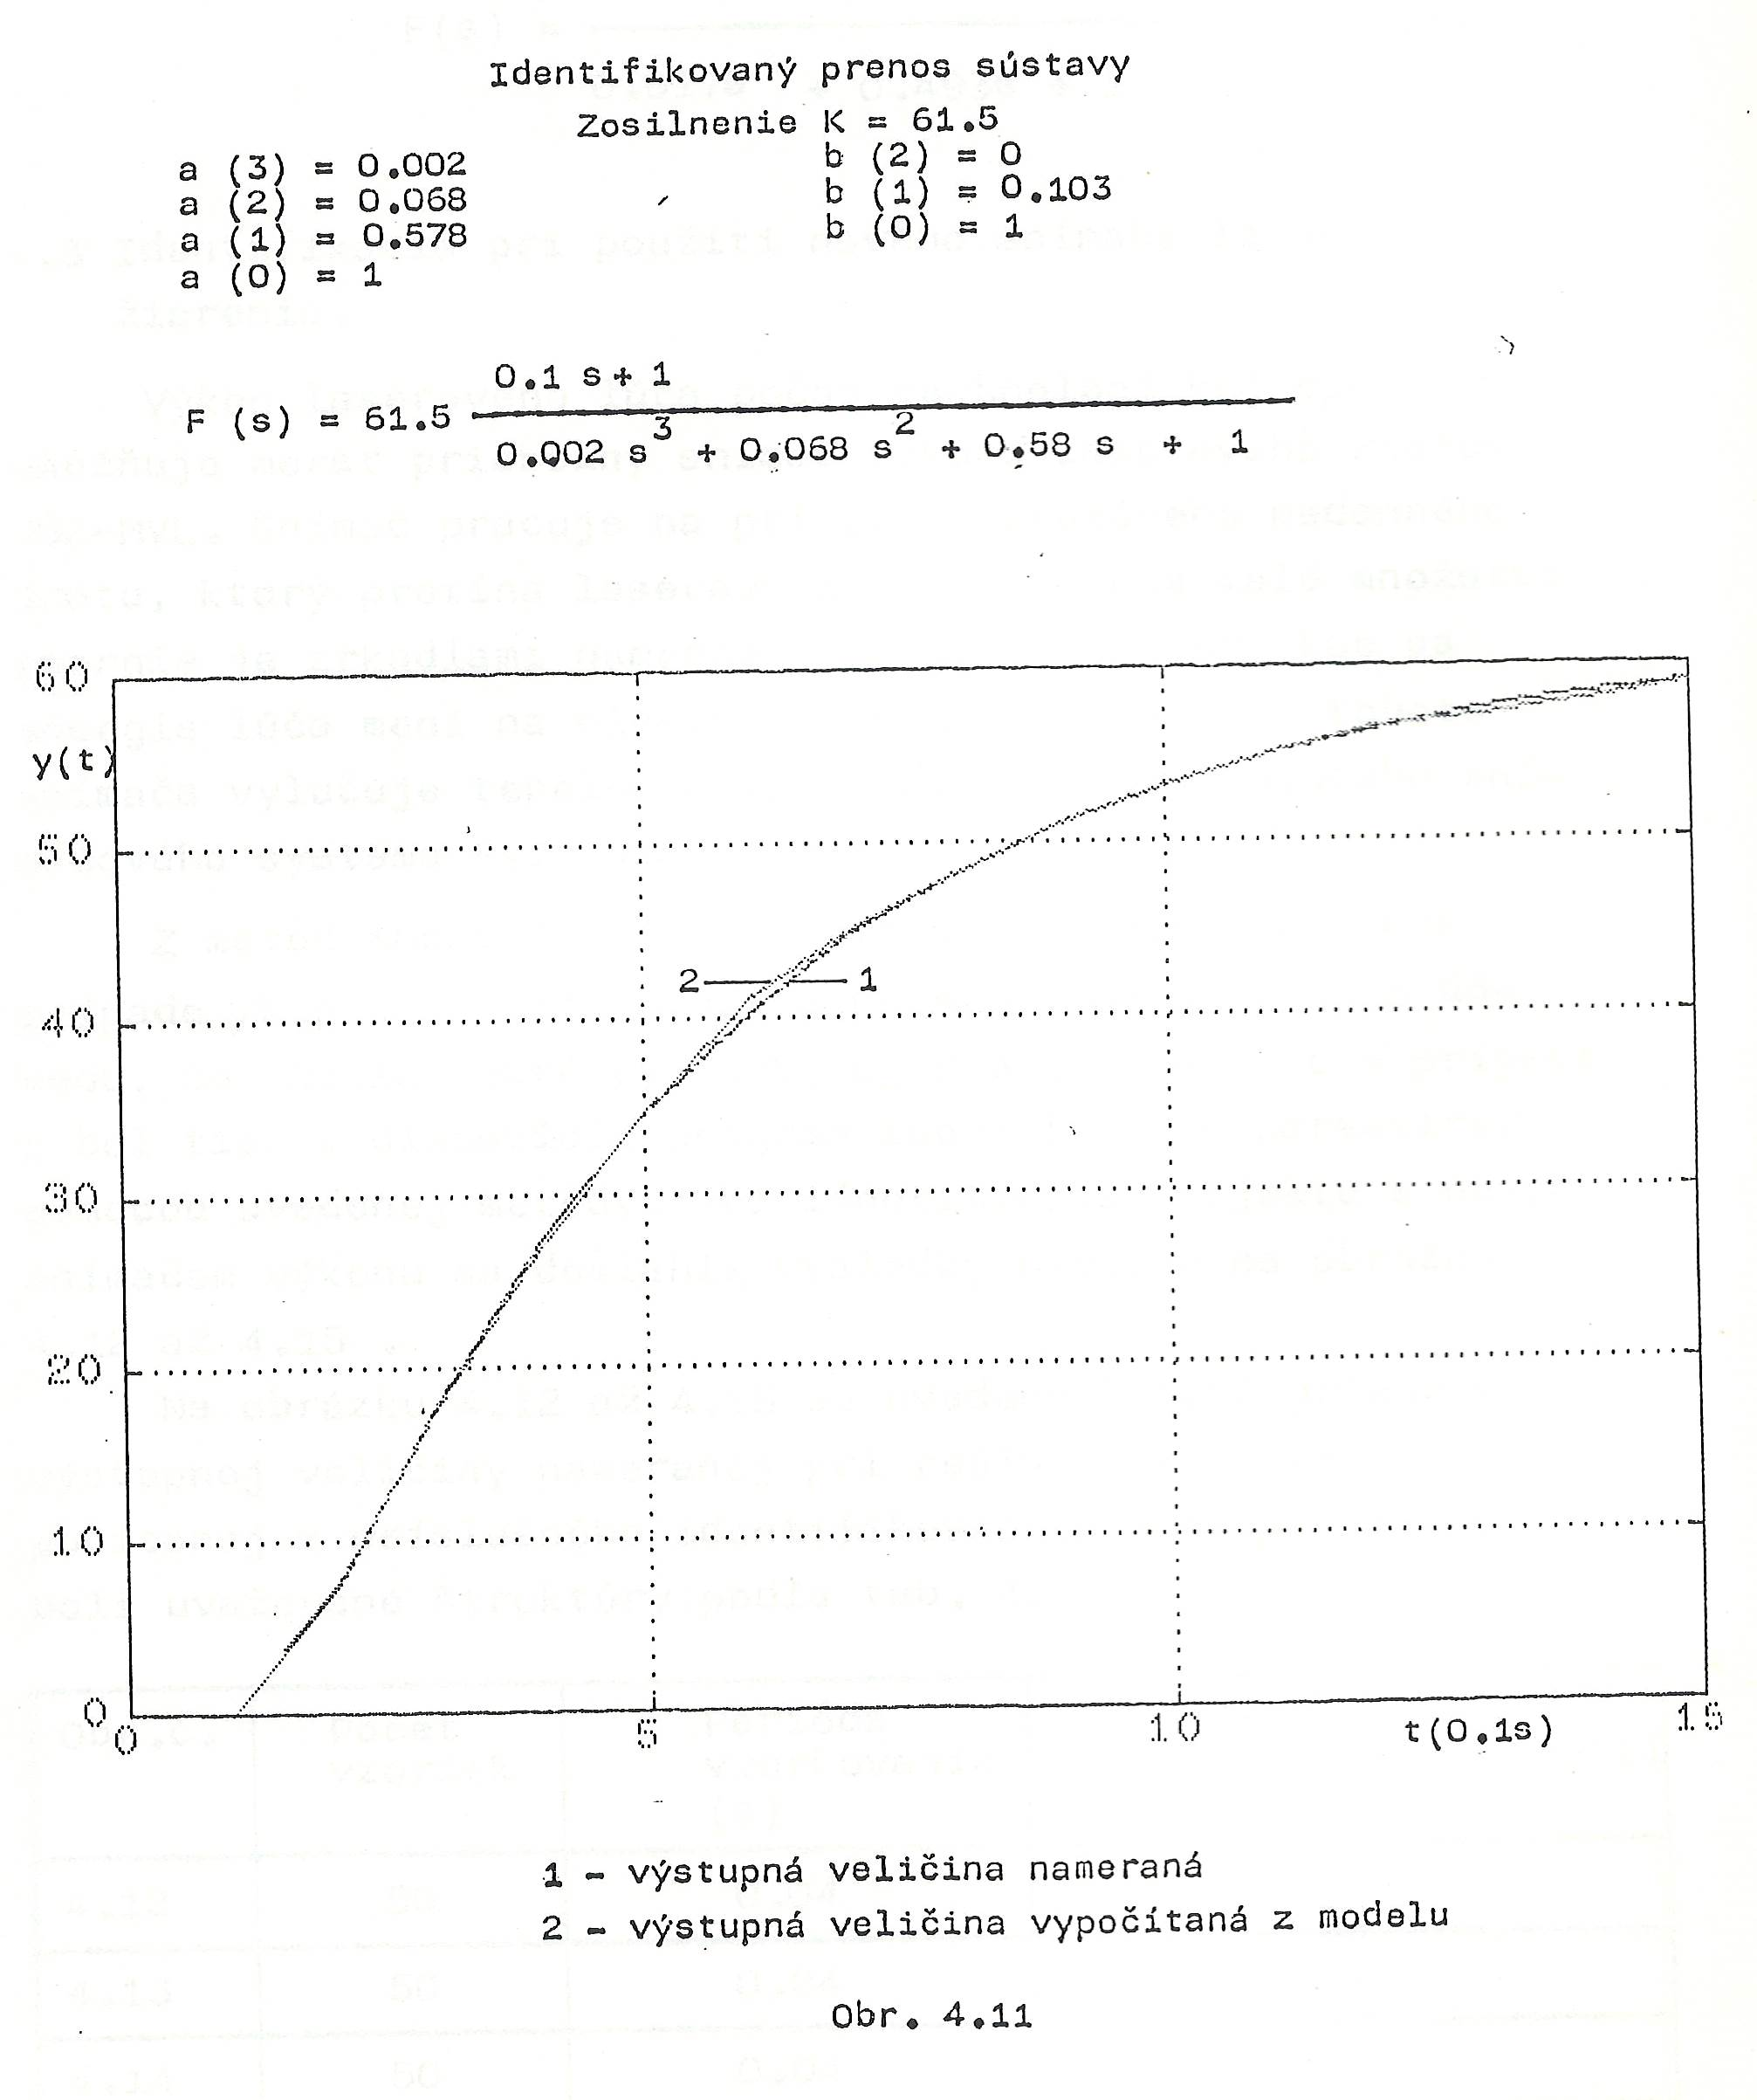

Slide 4
Kybernetický model využíva princíp čiernej skrinky
vstupy
Modelovaný proces
výstupy
Modelovaný proces – dynamický objekt, spojitý
Vstupy: veličiny vstupujúce do objektu, ktoré sa môžu meniť v čase
Výstupy: veličiny vystupujúce z objektu, ktoré sa môžu meniť v čase
Jeden vstup/ jeden výstup - SISO objekt
Viac vstupov / viac výstupov - MIMO objekt

Slide 5
Prenosová funkcia ako jednoduchý model lineárneho systému
vstup U(s)
G(s)
Výstup Y(s)
Definícia: Pomer obrazu výstupnej veličiny ku obrazu vstupnej pri nulových začiatočných podmienkach
Prečo prenosová funkcia?
Jednoduchosť vytvárania schém zložitého procesu z blokov (algebra prenosových funk.)
Prenosové funkcie sú nositeľom podstatných vlastností dynamiky procesov
Je ich možné parametrizovať z nameraných dynamických charakteristík

Slide 6
Prenosová funkcia je pomer obrazu výstupnej veličiny Y(s) ku obrazu vstupnej veličiny U(s) pri nulových začiatočných podmienkach.
Prenosová funkcia je definovaná ako L – obraz impulznej funkcie
Prenosová funkcia je V/V model lineárneho systému:
Aplikáciou L transformácie dostávame
Prenosová funkcia je

Slide 7
Podmienky definovania prenosových funkcií:
Prenosová funkcia je definovaná iba pre lineárne časovo invariantné systémy. Nie je definovaná pre nelineárne systémy.
Prenosová funkcia medzi vstupnou a výstupnou premennou je definovaná ako Laplaceova transformácia impulznej charakteristiky, rovnako je definovaná ako pomer obrazu výstupnej veličiny k obrazu vstupnej veličiny.
Začiatočné podmienky systému musia byť nulové.
Prenosová funkcia je nezávislá od vstupu systému.
Prenosová funkcia je funkcia komplexnej premennej s.

Slide 8
Dôležitým pojmom v teórii riadenia je charakteristická rovnica, ktorú možno získať položením menovateľa rovno nule
U(s)
Y(s)
G(s)
Do sústavy s PF G(s) vstupuje signál y(t) – Y(s) a vystupuje signál y(t) s obrazom Y(s)

Slide 9
Algebra prenosových funkcií
Sériové zapojenie
Paralelné zapojenie
U
...
Y(s)
Y(s)
U(s)
...
...
Antiparalelné zapojenie
U(s)
Y(s)

Slide 10
U1
Y1
U(s)
-
-
Y(s)
U(s)
-
Y(s)
-
Y(s)

Slide 11
3 príklady na domáce cvičenie

Slide 12
Vlastnosti prenosových funkcií - opakovanie
Parametre: rád n – stupeň menovateľa prenosovej funkcie (PF)
m - stupeň menovateľa (PF)
póly: korene polynómu A(s)=0
nuly: korene polynómu B(s)=0
stupeň astatizmu: počet nulových pólov
Statické sústavy: nemajú astatizmus, nulové póly
Astatické sústavy: majú minimálne jeden nulový pól

Slide 13
Odozvy statických a astatických sústav

Slide 14
Prechodové charakteristiky – grafické zobrazenie PF
G(s)
[u(t)]=1
[y(t)]
y(t) obsahuje zložku prechodnú , ktorá závisí od parametrov sústavy a zložku vnútenú, ktorá závisí od vstupného signálu. Zložka vnútená dáva málo informácií o dynamike sústavy, a preto je rozhodujúca zložka prechodná.
Prechodová charakteristika je odozva sústavy na jednotkový skok
Každej prenosovej funkcii odpovedá prechodová a teda aj prechodová charakteristika.

Slide 15
Prechodová charakteristika - Dopravné oneskorenie
0.7
0.6
0.5
0.4
f(t)
0.3
0.2
0.1
0
0
0.5
1
1.5
2
2.5
3
t [s]

Slide 16
Sústava s dopravným oneskorením:

Slide 17
Astatická sústava prvého rádu rádu - integrátor
Prechodová funkcia tejto sústavy je:
Začiatočná hodnota
Konečná hodnota

Slide 18
Statická sústava 1. rádu
Začiatočná hodnota
Konečná hodnota

Slide 19
Statická sústava 1. rádu identifikácia parametrov
Parametre: K, T
V čase t = T
K
T

Slide 20
Astatická sústava s dopravným oneskorením
Začiatočná hodnota
Konečná hodnota

Slide 21
Statická sústava druhého rádu, bez astatizmu a dopravného oneskorenia
Začiatočná hodnota
Konečná hodnota
Impulzná funkcia:

Slide 22
Identifikácia aperiodických sústav s jednoduchými pólmi
Prechodová funkcia

Slide 23
e2(t)
e(t)
e1(t)
Identifikácia exp 2
Interval T2
Hodnoty exponenciály s časovou konštantou T1 už majú nulovú hodnotu

Slide 24
Identifikácia exp 2 vykonáva sa z logaritmických hodnôt e(t)
Rovnica priamky

Slide 25
Identifikácia exponenciály 1
Najskôr odpočítame

Slide 26
Postup identifikácie - súhrn
Odmeriame priebeh výstupnej veličiny na skokovú zmenu vstupnej veličiny
2. Vytvoríme odchýlku od ustálenej hodnoty
Int. č.2
3. Pre identifikáciu exponenciály s najväčšou časovou konštantou vyberime interval č.2
4. V intervale č.2 vyberieme vzorky a hodnoty e(t) v tomto intervale prevedieme do logaritmickej podoby ln{e(t)} a preložíme priamkou. Určíme a2 a b2 a teda aj T2
5. Od e(t) odčítame e2(t) a opakujeme postup

Slide 27
Samostatná práca 3.1: Analyzujte prechodovú charakteristiku sústavy druhého rádu s prenosovou funkciou, zistite podmienky aperiodicity, resp. kmitavosti
Pomôcka: Ak sú póly reálne záporné ide o aperidickú PCH.
Póly sústavy:
Pomocou Heavisidovho vzorca možno pre prechodovú charakteristiku odvodiť takýto výraz

Slide 28
Prenosové funkcie 9
Prechodová charakteristika vlastnej sústavy 2. rádu
(K=1, T=1, b=0.4).
Z impulznej charakteristiky vieme získať súradnice extrémov
k = 0, 1, 2, ...
Podľa tohto vzťahu vidieť, že pri párnych hodnotách premennej k dostávame minimá a pri nepárnych hodnotách k maximá prechodovej charakteristiky. Absolútne maximum nastáva pri k = 1, keď bude:

Slide 29
Statická sústava druhého rádu s nulou
Začiatočná hodnota
Konečná hodnota

Slide 30
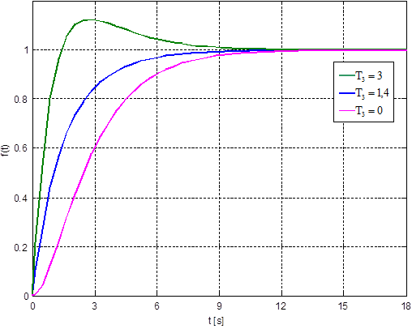

Slide 31
Astatická sústava druhého rádu
Prechodová funkcia tejto sústavy je:
Samostatná práca 3.2 Vypočítajte začiatočnú a konečnú hodnotu prechodovej charakteristiky:
Začiatočná hodnota
Konečná hodnota

Slide 32
Astatická sústava druhého rádu
Prechodová funkcia tejto sústavy je:

Slide 33
Statická sústava s dopravným oneskorením

Slide 34
Sústava druhého rádu
Prechodová funkcia tejto sústavy je:
Začiatočná hodnota

Slide 35
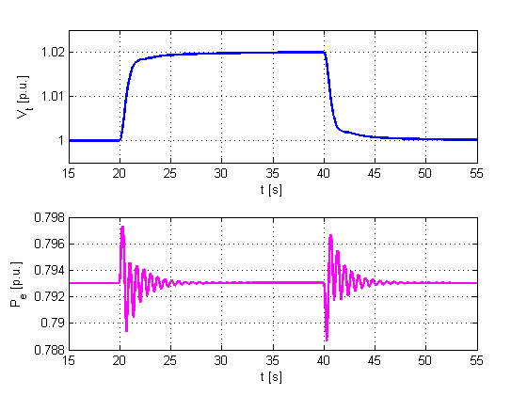
Grafické zobrazenie výstupných veličín sa používa aj pri nelineárnych systémoch
Odozvy výstupov elektr. pri simulácii: elektráreň v Pakistane

